Slide 1
第3章 Linux系统的安装、管理与优化
为了在Linux系统上架设网络服务器，首先需要安装Linux操作系统。另外，为了使Linux系统符合用户的特定需要，安装完成后，经常还需要对其进行管理和优化。本章将以Red Hat Enterprise Linux 5为例，介绍Linux系统的安装、管理和优化方法。

Slide 2
3.1 Red Hat Enterprise Linux 5的安装
RHEL 5操作系统的安装非常简单，采用了图形界面的形式，给用户非常丰富的提示和非常方便的选择，大部分的情况下，安装都将会很顺利。当然，安装以前，需要检查计算机硬件，要确保符合RHEL 5系统的要求才能安装。下面介绍一下RHEL 5的具体安装过程以及安装后的设置工作。

Slide 3
3.1.1 准备安装RHEL 5
用户可以购买RHEL 5的安装光盘套装，共有5张光盘，包含了安装程序、各种软件包、源代码和说明文档等安装所需的所有内容。此外，也可以从Red Hat的官方网站（http://www.redhat.com）直接下载RHEL 5的ISO光盘映像文件，然后刻录到光盘上进行安装，或者直接使用ISO映像文件进行安装。
RHEL 5支持本地光盘安装、本地硬盘安装、远程NFS安装、远程FTP安装和远程HTTP安装等5种安装方式，但需要以RHEL 5提供的引导文件引导成功后才能选择以哪种方式安装。

Slide 4
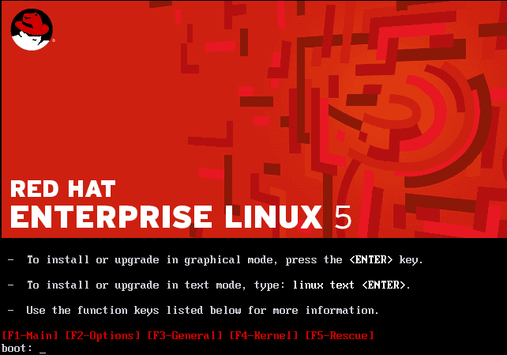
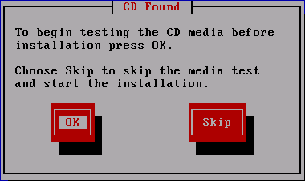
3.1.2 开始安装RHEL 5
RHEL 5的安装光盘共有5张，安装时，需要从光盘引导，因此，要在计算机的BIOS设置中将光驱设置为第一次序的引导盘，再按以下步骤进行安装。

Slide 5
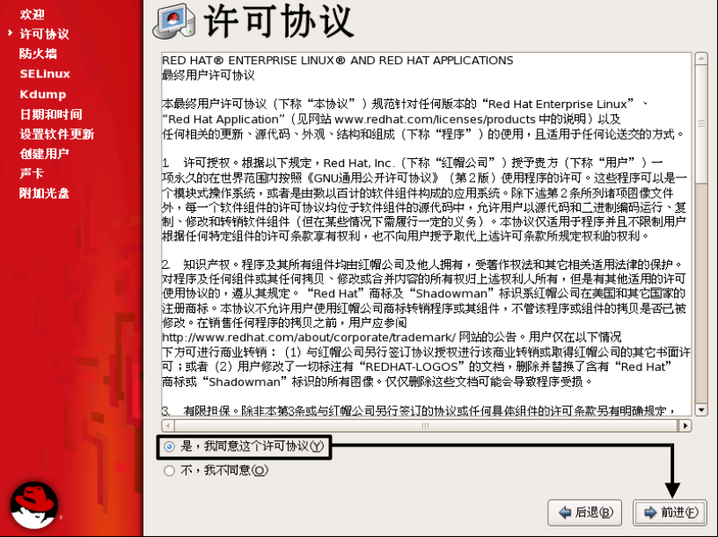
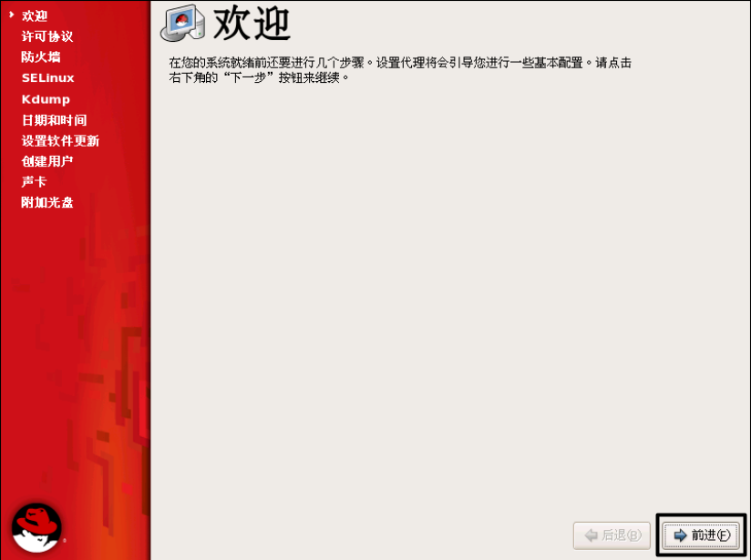
3.1.3 安装后的设置工作
安装结束并重起计算机后，系统将进入安装后的设置阶段，需要对系统进行一系列的设置后才能正常工作，具体步骤如下。

Slide 6
3.2 Linux系统管理
RHEL 5安装完成后，为了使系统能更好地工作，需要掌握一些系统管理的方法和手段，以便能顺利地在RHEL 5上架设各种各样的网络服务。下面分别介绍一下在GNOME桌面环境和终端窗口命令方式下，对Linux系统进行用户管理、进程管理和软件包管理的方法。

Slide 7
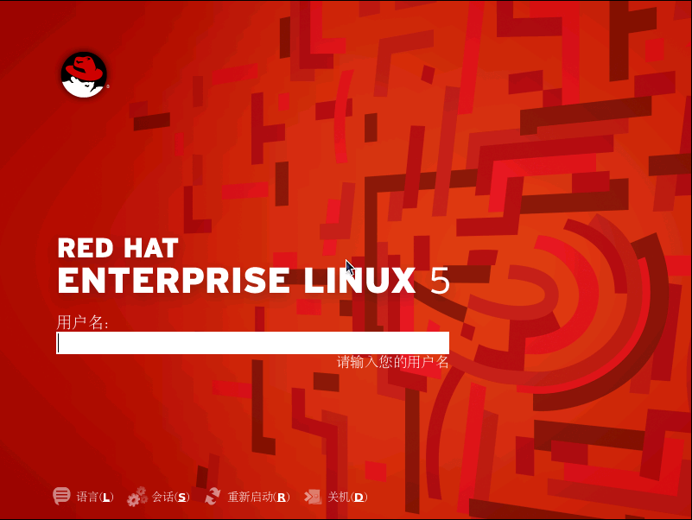
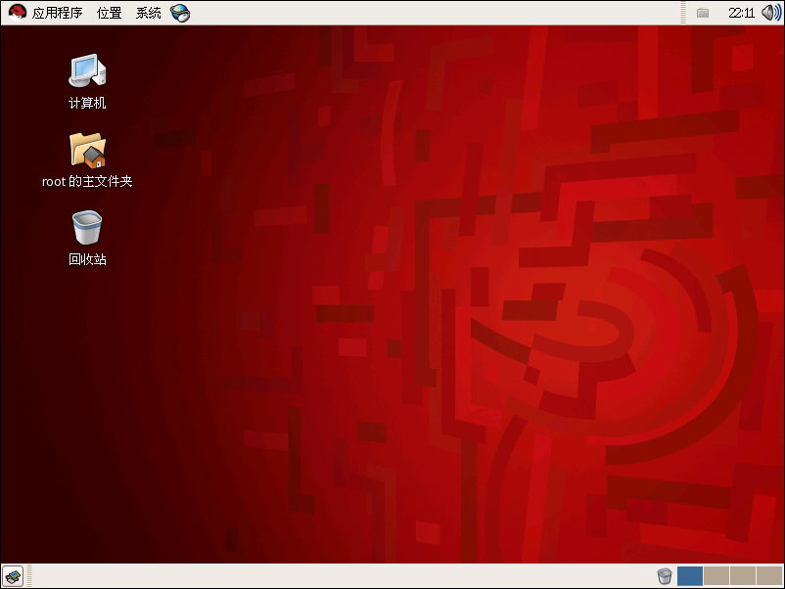
3.2.1 登录系统
RHEL 5系统安装完成后，每次开机时，都会出现图3-27所示的登录界面，要求用户输入账号进行登录。在前面的系统安装过程中，已经为名为root的管理员用户指定了一个密码，此时可以用root用户登录。

Slide 8
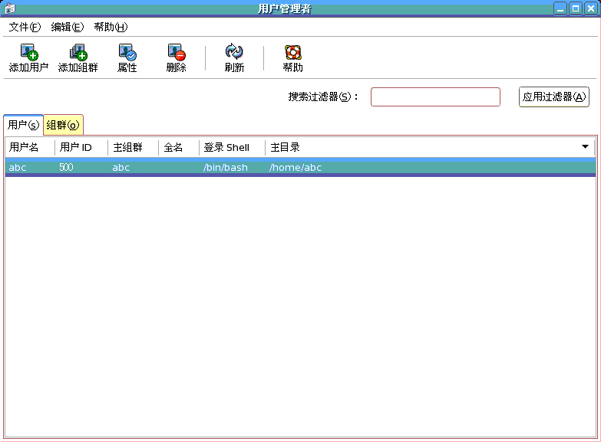
3.2.2 用户管理
用户管理的基本内容是添加新用户、删除用户、修改用户的各种属性，以及对用户的访问权限进行设置。
1．以图形方式进行用户管理
2．以命令方式进行用户管理

Slide 9
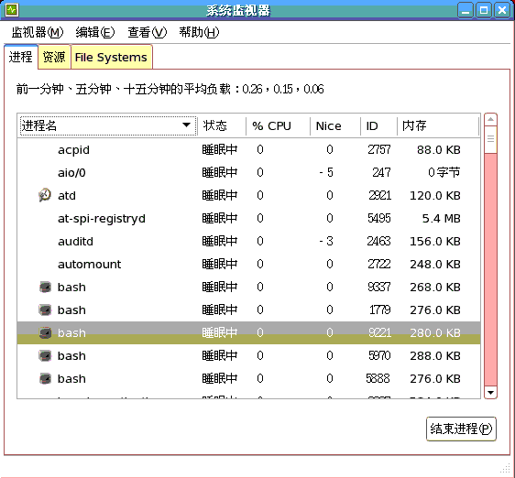
3.2.3 进程管理
简单地说，进程就是正在运行的程序，计算机的功能就是通过进程的运行体现出来的，每一种功能都需要由相应的进程来实现。
1．以图形方式管理进程
2．以命令方式管理进程

Slide 10
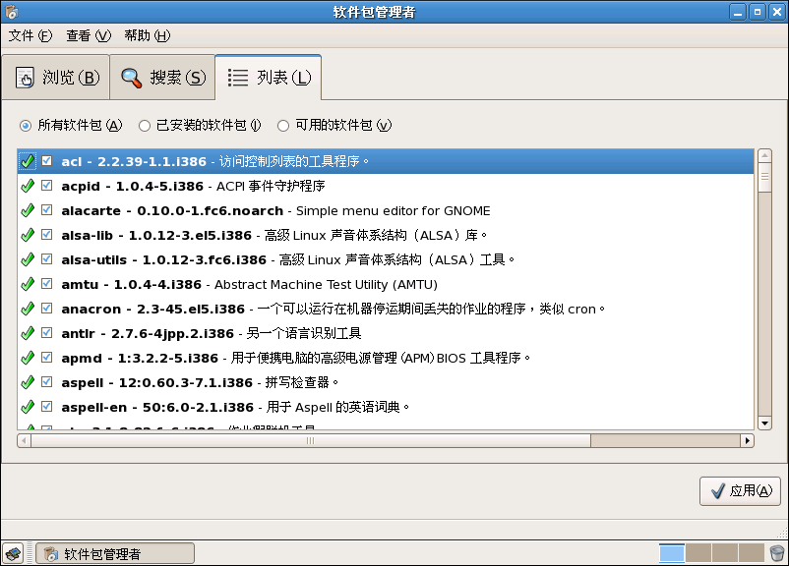
3.2.4 软件包管理
RPM（Red Hat Package Manager）是在Linux下广泛使用的软件包管理工具。

Slide 11
3.3 Linux性能优化
为了方便安装，RHEL 5的很多系统配置选项采用的都是默认值，这些默认值并不一定会适合用户的特定要求。还有，系统在使用的过程中，会由于各种原因使性能变差。这都需要管理员对Linux的性能进行优化，以满足个性化的要求。下面介绍一下有关Linux性能优化方面的内容，包括如何尽量减少服务进程、文件系统参数优化、内核参数调整等。

Slide 12
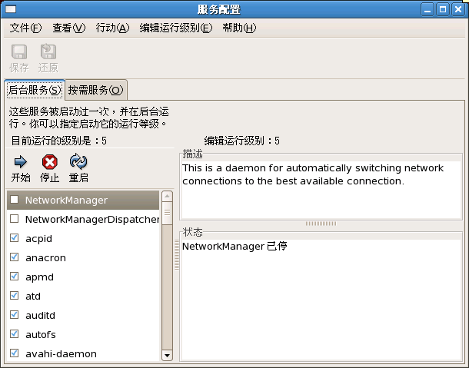
3.3.1 关闭不需要的服务进程
在默认的安装方式下，Linux系统运行时，内存中会有很多的进程，这些进程对于特定目的的Linux系统来说，并不都是必须的。

Slide 13
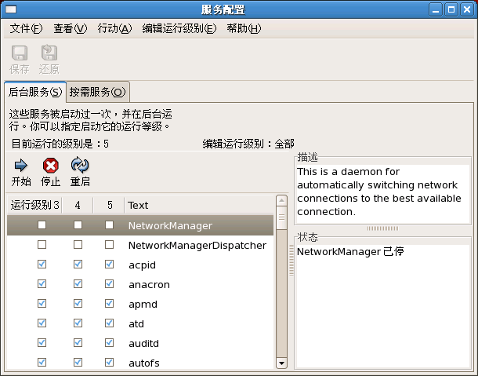
3.3.2 文件系统参数优化
Linux常用的文件系统类型是ext2和ext3，磁盘分区完成后，可以使用mke2fs命令在分区上创建文件系统。执行mke2fs命令时，需要确定文件系统的各种参数，如果不指定的话将采用系统默认值。下面介绍一下几个对性能影响较大的参数设置。
1．磁盘分配单元
2．日志记录选项
3．保留单元
4．检查间隔

Slide 14
3.3.3 内核参数优化
Linux是一种开放源代码的操作系统，用户可以获得Linux的内核源代码，然后根据自己的要求进行编译。编译时，可以设置很多的编译参数，以便最后产生的内核符合自己的个性化要求。另外，对于已经编译完成的内核，在其工作过程中，用户也可以根据需要对它运行时的参数进行修改。

Slide 15
3.4 小结
本章以Red Hat Enterprise Linux 5为例，介绍了有关Linux系统的安装、管理和优化方法。对于架设网络服务器来说，操作系统的安装和管理是基础，没有一个好的操作系统环境，服务器运行时的稳定性、可靠性也将无法保证。另外，以后架设服务器时，各种服务器可能还要根据自己的特点对系统进行优化配置，本章最后也介绍了有关系统优化的内容。

